Slide 1
Pregunta por la opción a elegir
Muestra las opciones ( n. si quieres hacer “”)
Declaro boolean estado= false
Entero del Scanner
Caso1
Caso2
Caso3
Caso4
estado= false
estado= false
estado= false
estado= false
Llama a la función (añadirLibro)
Llama a la función (verLibreria)
Llama a la función (valorarLibro)
Llama a la función (contadorGeneros)
Caso5
Caso6
Caso7
Default
estado= false
estado= false
estado= false
Mostrar error de opción incorrecta
Llama a la función (horario)
Llama a la función (descuento)
Llama a la función (recomienda)
estado= true
estado

Slide 2
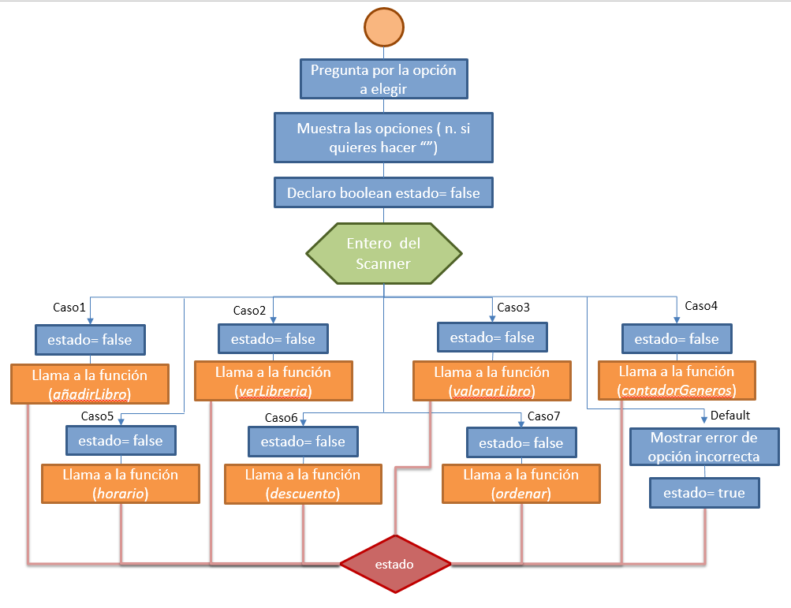
menu
Entero del Scanner
TRUE
Llama a la función (recomienda)
estado
FALSE

Slide 3
horaVálida
hora>=0 y hora<24 y minutos>=0 y minutos<60
Devuelve “false”
Sí
No
Escribe por pantalla “Error”
Devuelve “true”

Slide 4
horario
Declaro las variables “hora” y “minutos” de tipo entero
Pide que introduzcan la hora
hora se inicializa con un Scanner
TRUE
Pide que introduzcan los minutos
minutos se inicializa con un Scanner
horaValida(hora,minutos)
FALSE
horarioApertura(hora,minutos)
SÍ
Le dice que está abierta
NO
Llama a menu
Le dice que está cerrada

Slide 5
descuentos
Lee “edad”
No
edad>0
Sí
edad<18 o edad>65
Opción
Descuento
No
Caso 4: Ninguna de las anteriores
Caso 1: Familia numerosa
Sí
Caso 3: Cliente premium
Caso 2:
Paro
Escribe “no tienes descuento”
Escribe “tienes descuento”
Llama a menu

Slide 6
verTabla
int i=0; i<filas array; i++
verTabla= “”
int j=0; j<columnas array; j++
verTabla+= " "+libreria[i][j]
Sí
No
Escribir por pantalla verTabla
Sí
No

Slide 7
horarioApertra
Hora < 10 u
Hora > 21
u hora > 15 y < 17
No
Return false
Minutos>30
Sí
No
Hora ==14
Return true
Return false
Sí
Sí
Minutos < 30
No
Hora ==17
No
estado= true
Return false
Sí
estado= true
Sí

Slide 8
recomienda
Pregunta por tu género favorito y te da las opciones
Inicializa la variable maximaValoración=0
Lee la opción elegida
Algún libro satisface las características
No
Escribe por pantalla que no hay libros con esas características
int g=1; g<libreria.length; g++
Evalúa si el género elegido coincide con el del libro
Sí
Muestra el libro
Sí
En el caso de que su valoración sea mayor que el máximoeste se actualiza
Sí

Slide 9
anadirLibro
Llama a verLibrería
int j=1; j<libreria.length; j++
Comprueba si ese lugar esta vacío
Sí
Va pidiendo por teclado los datos del libro

Slide 10
caracteristicas
Pregunta el libro al que se le modificará la característica
Muestra las opciones ( n. si quieres cambiar “”)
Declaro boolean erroneo=false
Entero del Scanner
Caso1 (autor)
Caso2 (género)
Caso3,5,6 (año, nº páginas, marcador)
Caso4 (valoración)
erroneo= false
erroneo= false
Pide un entero
erroneo= false
Pide un autor por pantalla y lo cambia
NO
¿Es válido?
Llama a la función valoracion
Muestra por pantalla los distintos géneros y recoge con otro switch el seleccionado y lo guarda
SÍ
Default
Mostrar error de opción incorrecta
Se guarda el valor
estado= true
erroneo= false
erroneo
TRUE
FALSE

Slide 11
permutar
Crea un string auxiliar del tamaño igual a las filas de la librería
int k=0; k<librería[0].length; k++
Guardar en el auxiliar la primera fila
Guardar lo que hay en la segunda fila en la primera fila
Guardar en la segunda fila lo que estaba guardado en el auxiliar

